Slide 1
UN Project
中国工业生产污染的过度排放和废物的利用低效
Tomato Team
2023 Dec. 12

Slide 2
痛点选择——聚焦工业生产
可持续消费与生产
12.4
到2020年，根据商定的国际框架，实现
1.化学品和所有废物在整个存在周期的无害环境管理，
2.并大幅减少它们排入大气以及渗漏到水和土壤的机率，
3.尽可能降低它们对人类健康和环境造成的负面影响。
过度
排放
工业相关的污染

Slide 3
痛点选择——聚焦工业生产
可持续消费与生产
12.5 到2030年，通过
预防、减排、回收和再利用，
大幅减少废物的产生。
低效
利用
工业相关的废物

Slide 4
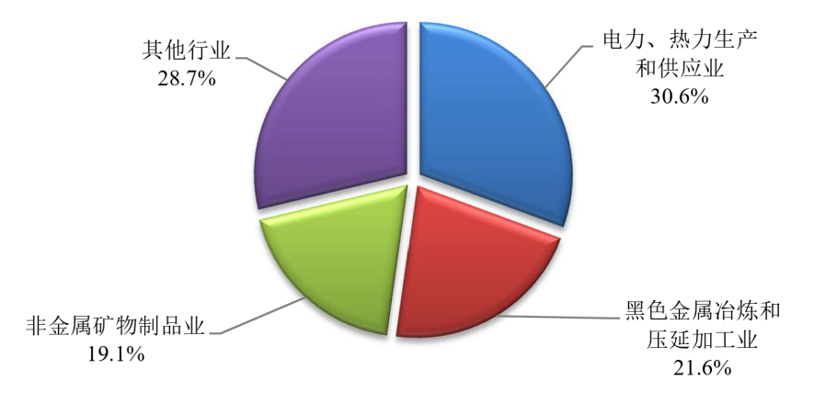
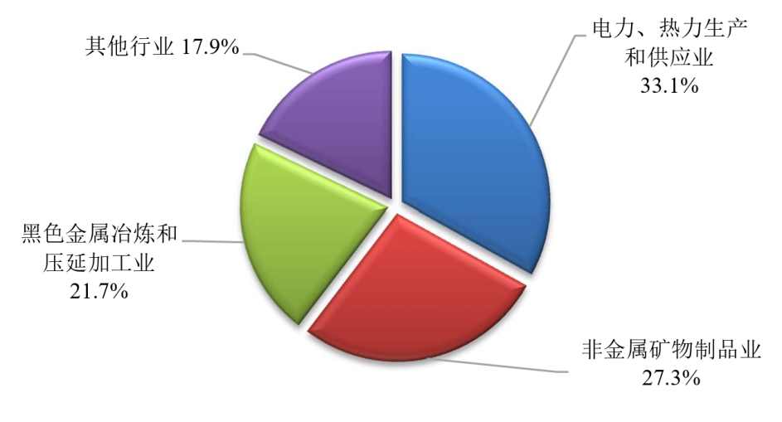
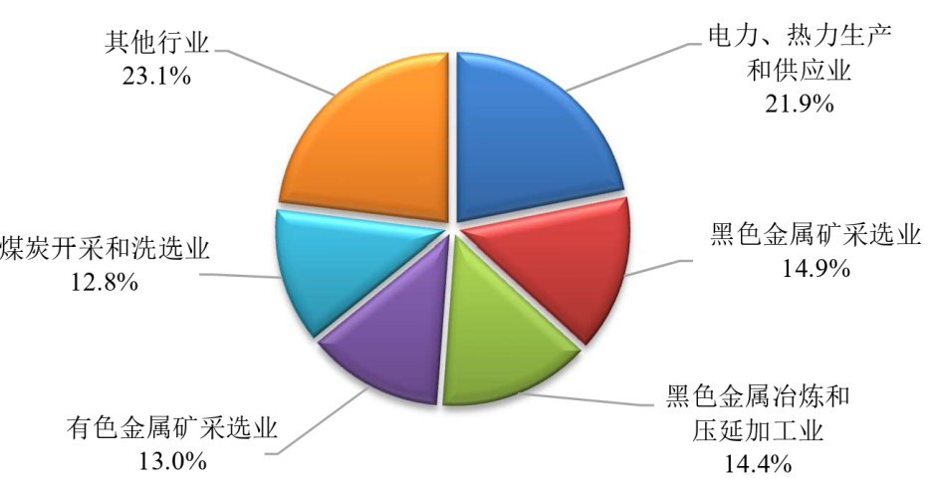
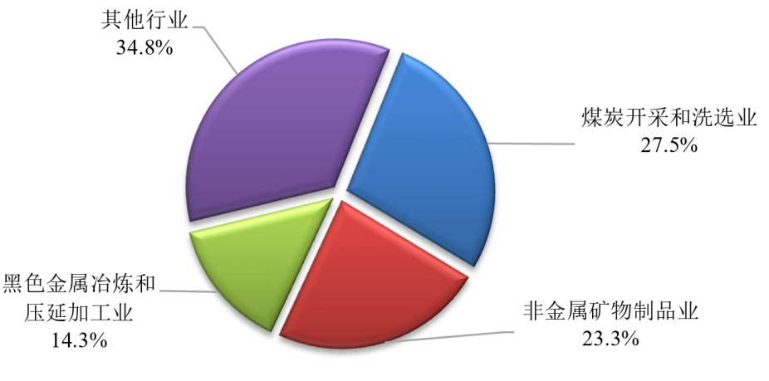
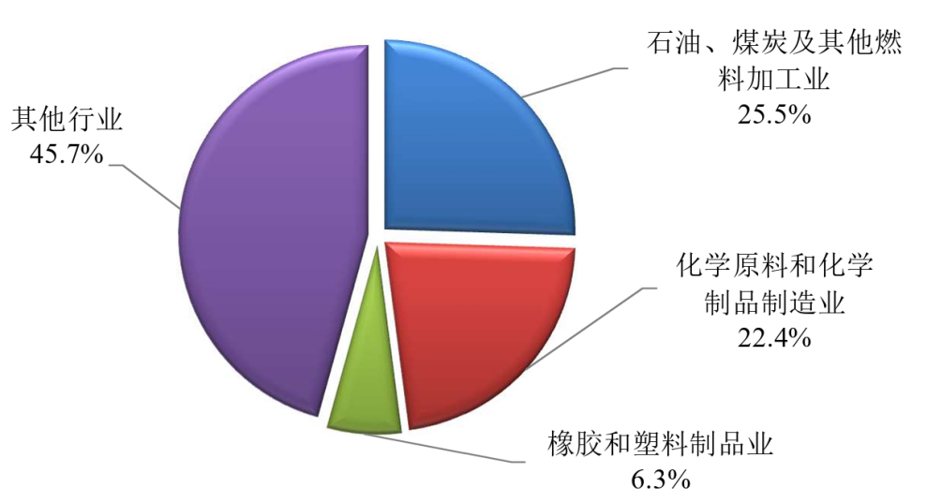
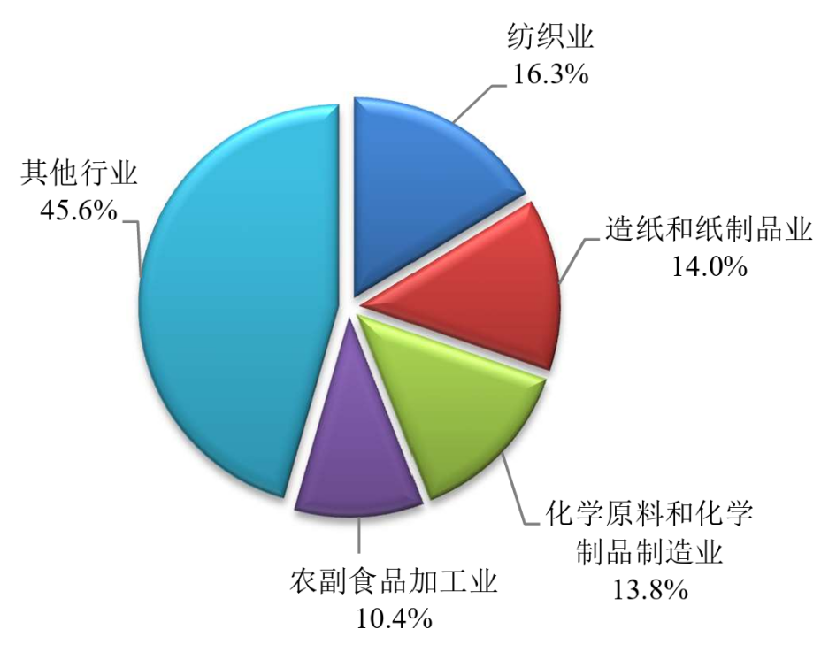
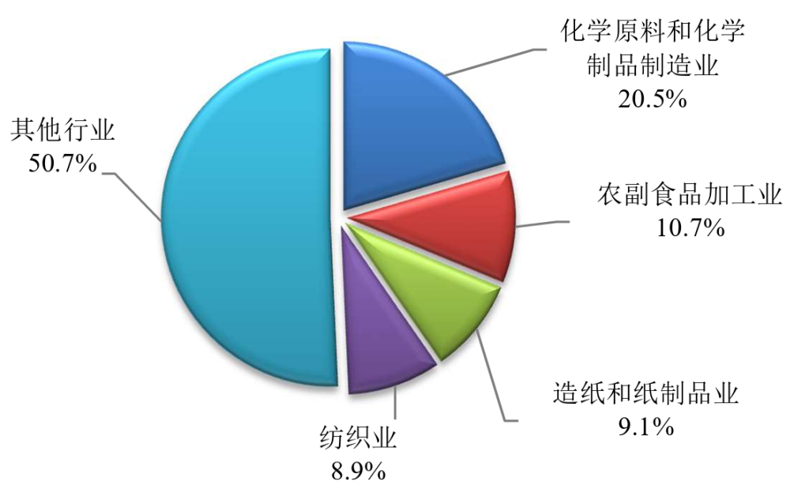
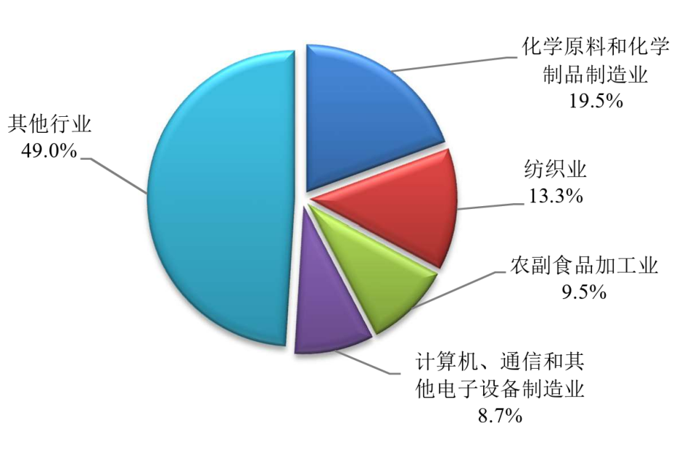
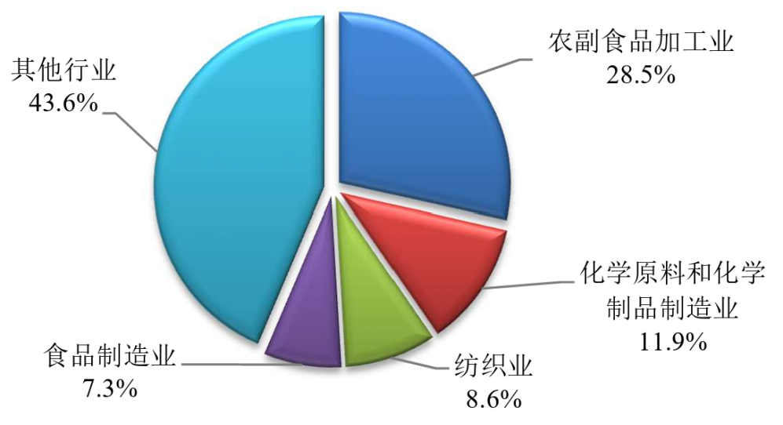
工业污染类型众多
工业固体废物
二氧化硫
中国主要工业污染
氮氧化物
废气污染物
颗粒物
挥发性有机物
化学需氧量
氨排放
废水污染物
氮排放
磷排放
ps：以上与以下数据均来自中
华人民共和国生态环境部官网

Slide 5
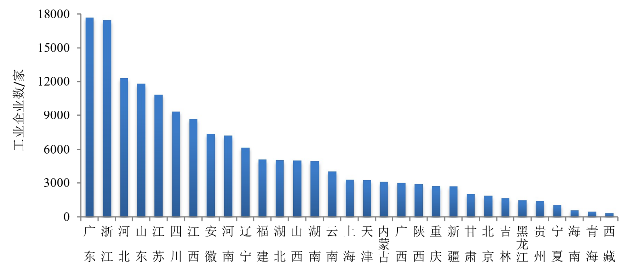
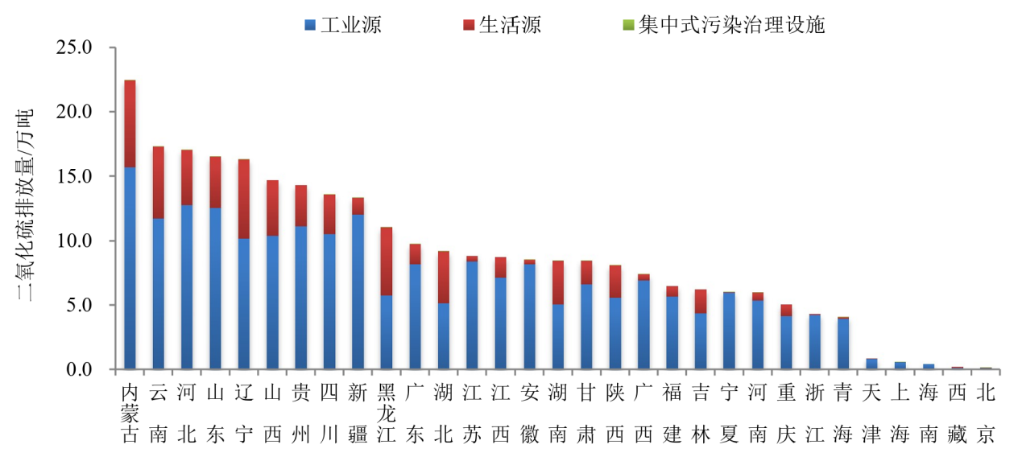
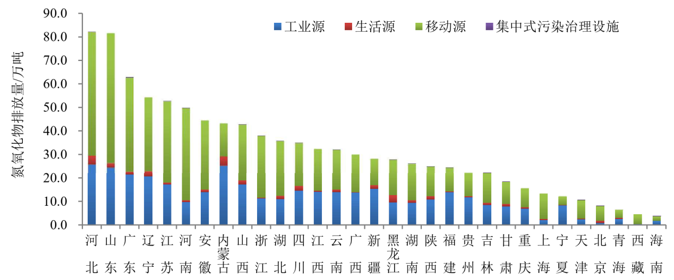
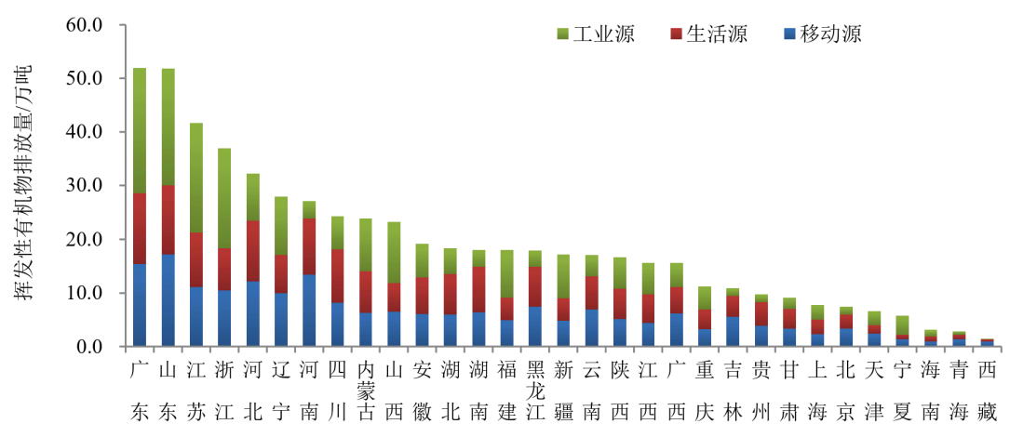
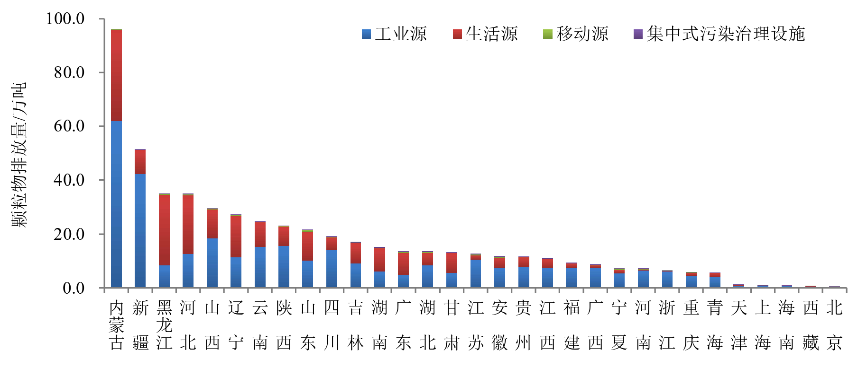
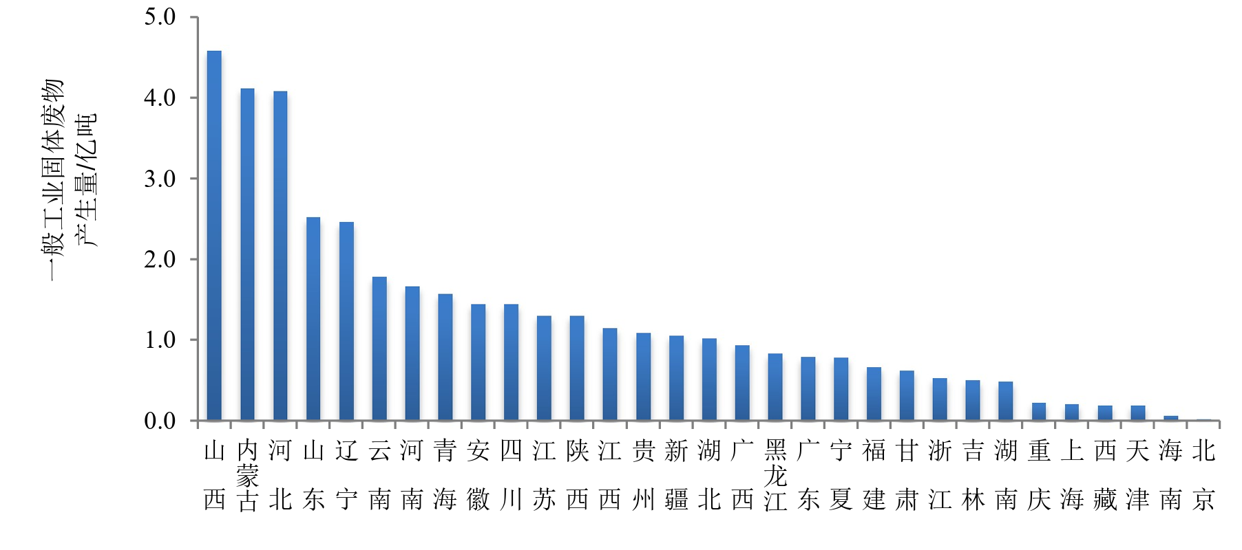
关于中国工业污染的数据（2021年）
关于工业污染源
2021年，全国重点调查工业企业165190家，其中，有废水污染物产生或排放的企业 75276家，有废气污染物产生或排放的企业146771家，有一般工业固体废物产生的企业 114886家，有工业危险废物产生的企业87928家。
调查工业企业数量排名前三的地区依次为广东、浙江和河北，分别为17712家、17472 家和12321家。
二氧化硫排放量排名前五的地区依次为内蒙古、云南、河北、山东和辽宁， 排放量合计为89.7万吨，占全国二氧化硫排放量的32.7%。
氮氧化物排放量排名前三的行业依次为电力、热力生产和供应业，非金属矿物制品业，黑色金属冶炼和压延加工业。3个行业的氮氧化物排放量合计为303.0万吨。
挥发性有机物排放量排名前三的行业依次为石油、煤炭及其他燃料加工业，化学原料和化学制品制造业，橡胶和塑料制品业。3个行业的挥发性有机物排放量合计为112.8万吨，占全国工业源挥发性有机物排放量的 54.3%。
2021年，在统计调查的42个工业行业中，颗粒物排放量排名前三的行业依次为煤炭 开采和洗选业，非金属矿物制品业，黑色金属冶炼和压延加工业。3个行业的颗粒物排放 量合计为211.9万吨，占全国工业源颗粒物排放量的65.2%。
一般工业固体废物产生量排名前五的行业 依次为电力、热力生产和供应业，黑色金属矿采选业，黑色金属冶炼和压延加工业，有色金属矿采选业，煤炭开采和洗选业。5个行业的一般工业固体废物产生量合计为30.5亿吨，占全国一般工业固体废物产生量的76.9%。

Slide 6
关于中国工业污染排放的总结
工业三废排放重灾区
两个污染“大头”：
化学原料和化学制品制造业
黑色/有色金属冶炼业
工业三废总排放呈地区化
河北、山西、内蒙古最为严重

Slide 7
针对污染排放大头的方案—— 化学原料和化学制品制造业
近十年中关于该产业的法律或措施
来源：搜狐-观研天下
主要在宏观层面上
2020.04
2018.12
2018.12
2014.04
2012.07
《中华人民共和国固体废物污染环境防治法（2020年修订）》
《中华人民共和国产品质量法（2020年修正）》
《中华人民共和国环境影响评价法（2018年修正）》
《中华人民共和国环境保护法（2014年修订）》
《中华人民共和国清洁生产促进法》

Slide 8
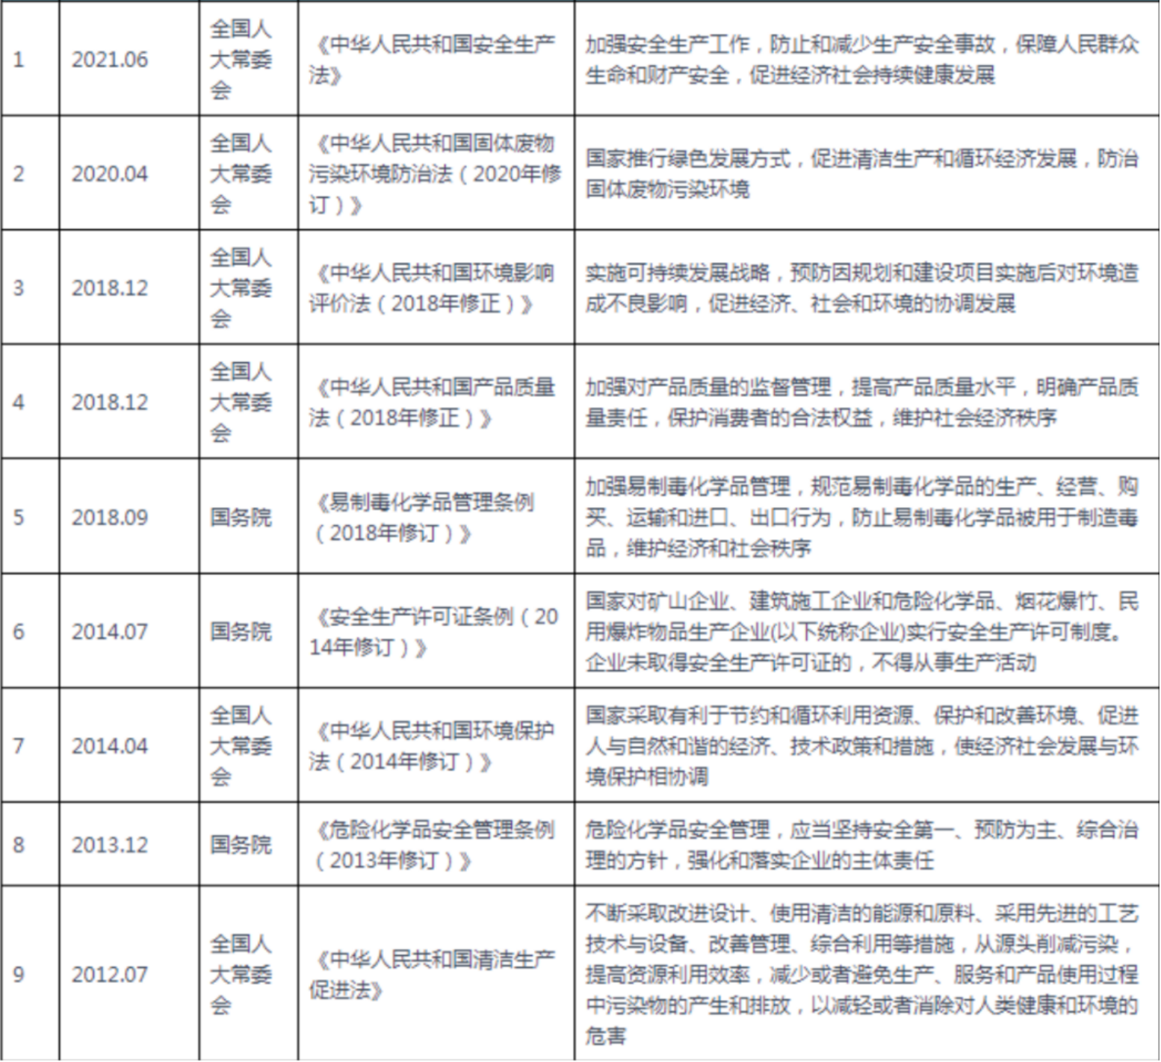
solution策落脚点：源头上减少污染（清洁能源与原料、先进工业、安全管理）
并且监督污染的排放（许可制度、监督管理）
假设：源头上搞定污染的产生、并且监督污染的正确排放，污染就能减少

Slide 9
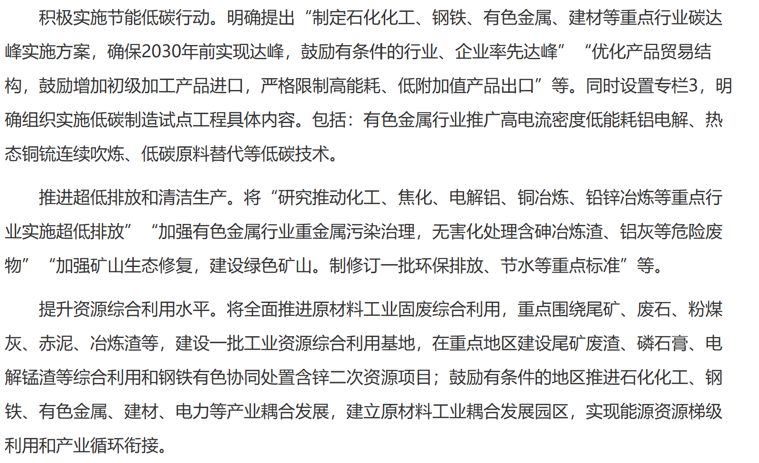
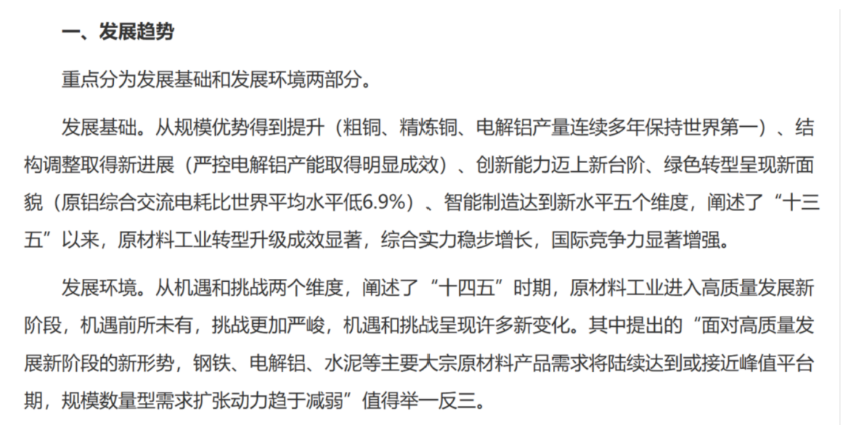
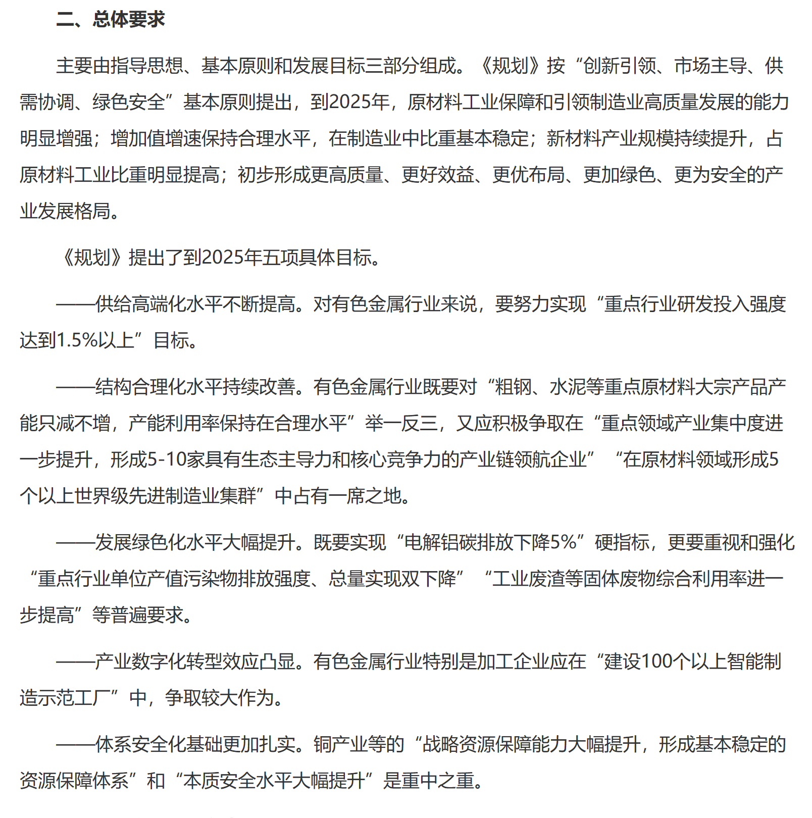
《“十四五”原材料工业发展规划》（有色金属部分） ——《有色金属报》
SOLUTION

Slide 10
有色金属冶炼业也从宏观上调控
《“十四五”原材料工业发展规划》
假设：推动这几个方面，就能实现污染减少
清洁生产
节能
低碳
综合利用
低
排放

Slide 11
工业污染的总“病因诊断”
促使源头上污染减少相对应的技术的诞生周期长、且投入产出比低（从而投入研发精力少）
01
在行业市场低迷的情况下，低生产成本并不支持源头上减少污染的额外成本
02
让企业自主投入成本进行材料或技术上的创新并不现实；让企业自己主动支付成本以减少污染并不现实
03
鼓励部分企业带头表率，但是产业容易形成垄断/断层现象，中央政策与资源的支持容易产生倾斜
04

Slide 12
针对工业废物低效利用的“病因诊断”
《工业资源综合利用聚焦三大工程》——中华人民共和国中央人民政府官网
在具体措施方面，《实施方案》围绕构建资源高效循环利用闭环管理，提出3大工程。
一是工业固废综合利用提质增效工程。着力提升工业固废在生产纤维材料、微晶玻璃、超细化填料、低碳水泥、固废基高性能混凝土、预制件、节能型建筑材料等领域的高值化利用水平。支持在湖北、四川、贵州、云南等地建设磷石膏规模化高效利用示范工程，鼓励有条件地区推行“以渣定产”。严控新增钢铁、电解铝等相关行业产能规模。
二是再生资源高效循环利用工程。推进废旧动力电池在备电、充换电等领域安全梯次应用。加快废弃饮料瓶、塑料快递包装等产生量大的主要废塑料品种回收利用，培育一批龙头骨干企业，提高产业集中度。推动废旧光伏组件、风电叶片等新兴固废综合利用技术研发及产业化应用。
三是工业资源综合利用能力提升工程。鼓励有条件的地区开展“无废城市”建设，有条件的工业园区和企业创建“无废工业园区”“无废企业”。选择工业固废或再生资源集聚、产业基础良好的地区，新建50家工业资源综合利用基地，探索形成基于区域和固废特点的产业发展路径。
上述负责人表示，为推进《实施方案》贯彻落实，将加大政策支持力度。利用现有资金渠道，支持工业资源综合利用项目建设；对符合条件的工业资源综合利用项目给予用地支持；开展“补贷保”联动试点，鼓励银行等金融机构按照市场化和商业可持续原则给予工业资源综合利用项目多元化信贷支持；按规定落实资源综合利用增值税、企业所得税和环境保护税等优惠政策。

Slide 13

工业废物的重点利用
1
3
支持示范工程
鼓励“以渣定产”
提高企业集中度
鼓励创建无废地区
控制产业规模
培养骨干企业
给予信贷支持
给予税务优惠
2
4
假设：有了领头羊，整个行业会被正向引领；经济上支持，企业有动力
单单提高产业集中度就能带来立行见效

Slide 14
针对工业废物低效利用的“病因诊断”
1
2
各地工业三废利用能力参差不齐
工业“氛围”不同 - 集中程度变高 - 竞争更加激烈，企业更不想把成本花在废物综合利用上了
龙头企业有能力得到更多信贷
=>小企业难以从金融机构获取信贷
地方财务扶持力度变大，财政支出负担加大

Slide 15
β-诊断I && Solution I
诊断
分散化的产业分布不利于绿色化生产的执行
WHY BETTER？
方案
1.工业化、集中化处理工业垃圾
2.地区化、集约化、管理
3.吸引科技公司驻扎（张江）
地区化
HOW？
高效率
监督
组合拳：
3.地区选择上：一个产业的集中
区域应保证其废物综合利用能力
较高
4.中央应规定基本市场价格与
质量要求，不能让集中化下的
企业们盲目追求低成本，避免
“劣币驱逐良币”
集约化
低成本
监督

Slide 16
β-诊断II && Solution II
诊断
利益驱动力不够
推行一定的政策
以催生废品综合利用的企业
利用区块链等类似技术
追溯工业废物与污染物
1
4
鼓励企业将工业生产的废物
交给相关企业处理
方案
2
支持相关科技研发
减少废物的污染度和处理成本
5
按标准分类工业废物：
废物达标：可将其按一定的价格
卖给处理企业；
废物不达标：需要支付一笔运费以将废物运至处理企业处。（运费小于国家罚款）
3
Why
Better？
变强制执行为用利益驱动

Slide 17
真实案例
《深圳市建筑废弃物综合利用企业管理办法》
经统计，目前我市已取得建筑废弃物消纳备案证明的综合利用的企业已有二十余家，企业数量呈快速增长趋势。
该《办法》指出，建筑废弃物综合利用企业是指以未经加工处理的建筑废弃物为主要原材料，进行一定处置程序，制成成型产品或者可以直接再应用到建设工程项目中的不成型产品的生产企业。
《关于“十四五”大宗固体废弃物综合利用的指导意见》
聚焦煤炭、电力、冶金、化工等重点产废行业，围绕国家重大战略实施，建设50个大宗固废综合利用基地和50个工业资源综合利用基地

Slide 18
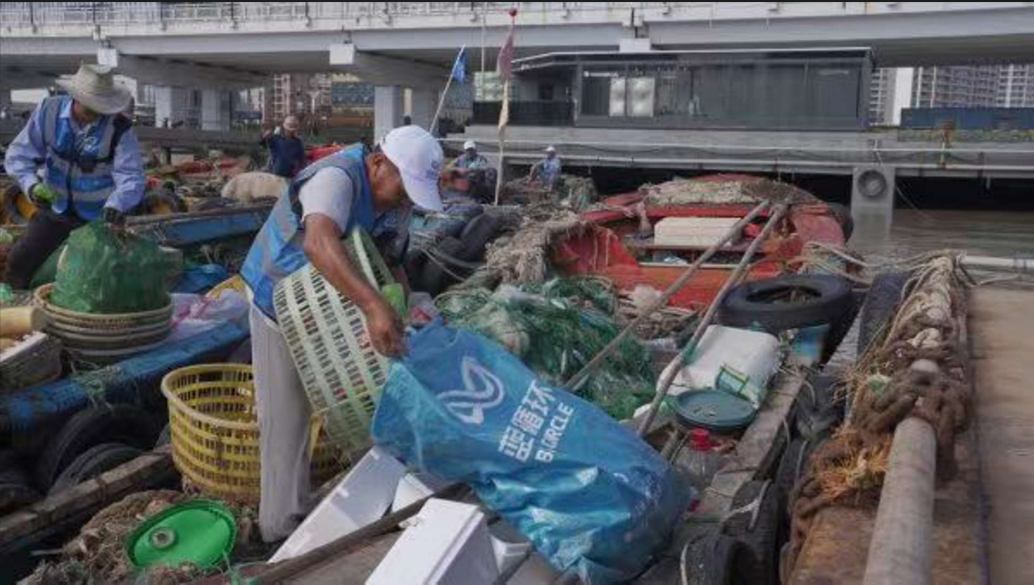

Solution III
从民众处解决塑料瓶、易拉罐等“轻型废物”
借鉴浙江的“蓝色循环”模式
“蓝色循环”于2020年开始在浙江探索，目前已经在台州、舟山、宁波等浙江沿海城市建立“海洋云仓”“小蓝之家”等一线海洋废弃物收集点位80个，覆盖10000多艘海洋渔船、商船和部分海岸线，运行以来已回收海洋废弃物10000多吨，其中塑料废弃物超2200吨。
建立政府支持的回收站
For fun: 抽奖:废品翻倍机会（通过加权调节成本）（高于市场价的回收价格）

Slide 19
THANK YOU!

